Slide 1

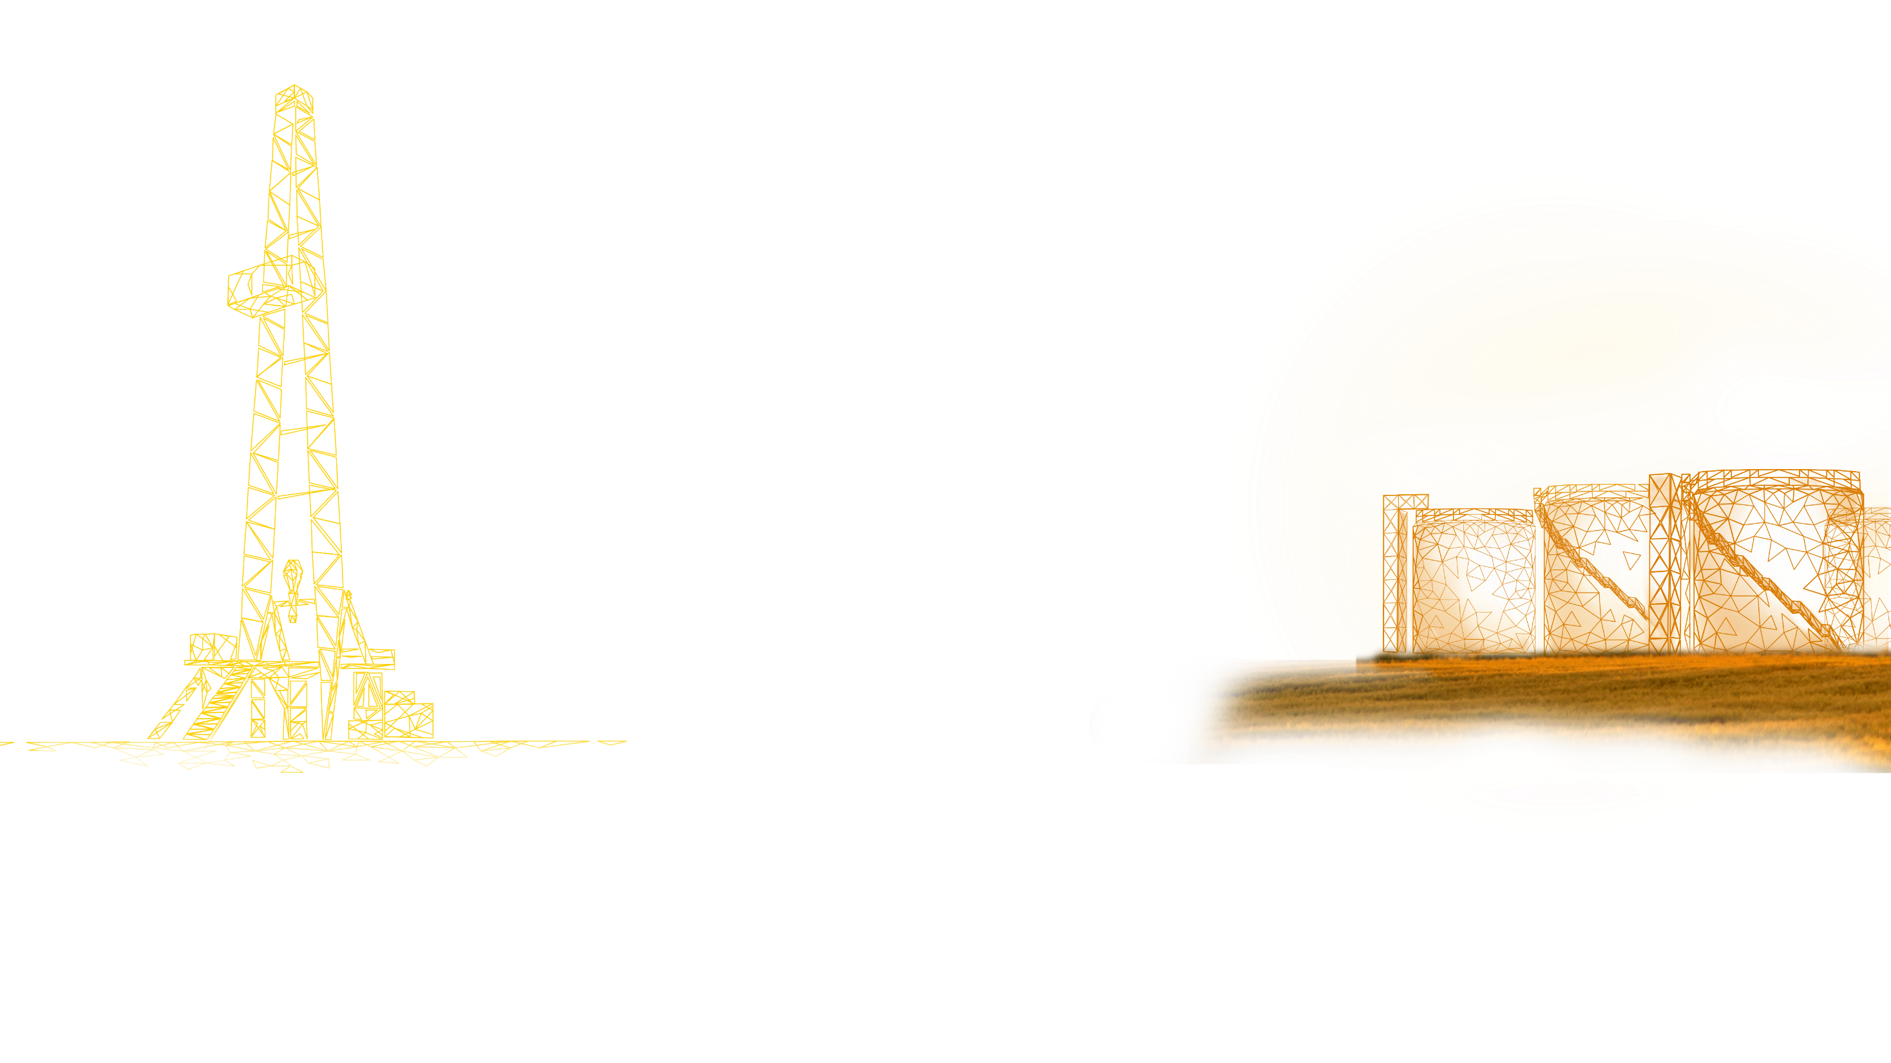

Об адаптации моделей трубопроводных сетей
Колесник Иван

Slide 2
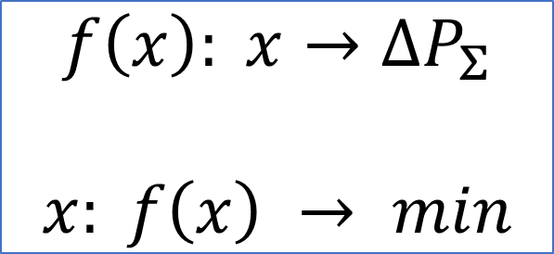
Постановка
Адаптация – настройка модели таким образом, чтобы при подстановке в модель измеренных значений расходов среды в результате расчета получались бы измеренные же значения давления на кустовых площадках.
$$f\left(x\right): x→{∆P}_{Σ}$$
$$x: f\left(x\right) → min$$
Notes:
Для определенности на слайде текстов написано, что такое адаптация.
В печати и литературе задачу адаптации сводят к задаче оптимизации.
Это значит, что есть некая функция, связывающая вектор параметров сети х с той или иной характеристикой разности давлений на кустах. Т.е. функция, сопоставляющая параметрам сети результаты гидравлического расчета, отображающая какие-то физические величины на давление.
Требуется найти такие параметры сети, при которых функция достигала бы минимального значения.
Есть разные алгоритмы оптимизации и разные реализации этих алгоритмов.

Slide 3


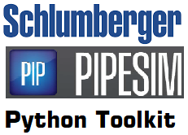

Стек технологий
Вопросы реализации подхода.
Какова форма целевой функции?
Каковы переменные (параметры адаптации)?
Какой метод применять?
Как применять метод?
Notes:
Общедоступная и достаточна известная реализация алгоритмов оптимизации есть в пакете SciPy.
Для чтения и редактирования свойств элементов модели сети Schlumberger вместе с pipesim’ом поставляет Python Toolkit.
Связываются они посредством python’a.
Считаю, это уже позволяет следует вывод о том, что технически возможно поручить адаптацию тому или иному алгоритму оптимизации.
По сути для этого требуется реализовать процедуру вычисления целевой функции.
Но остаются еще вопросы.
Какова форма целевой функции?
Каковы переменные (параметры адаптации)?
Какой метод применять?
Какова тактика применения метода?

Slide 4
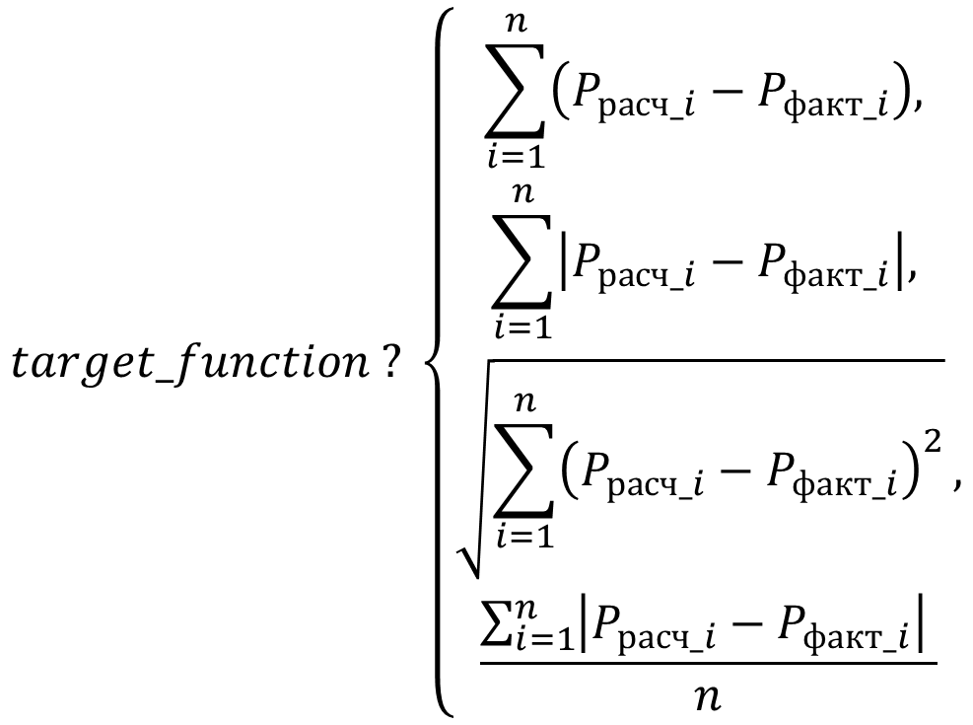
Как выбрать форму целевой функции?
$$target_function ? \left\{\begin{aligned}\sum_{i=1}^{n}{\left(P_{расч_i}−P_{факт_i}\right), } \\ \sum_{i=1}^{n}{\left|P_{расч_i}−P_{факт_i}\right|, } \\ \sqrt{\sum_{i=1}^{n}{{\left(P_{расч_i}−P_{факт_i}\right)}^{2}}}, \\ \frac{\sum_{i=1}^{n}{\left|P_{расч_i}−P_{факт_i}\right| }}{n}\end{aligned}\right.$$
Notes:
Вопрос какую выбрать форму целевой функции. Как описать/охарактеризовать отклонение состояния модели от требуемого.
Как «неадаптированность» выразить в цифрах, а лучше в одном числе.
Возможны варианты.
Сумма отклонений, сумма абсолютных отклонений, корень из суммы квадратов отклонений, среднее отклонение, средневзвешенное (хотя и не показано, представляет большой интерес в случаях, когда данные ненадежны).

Slide 5
Как выбрать переменные (параметры адаптации)?
$$target_function=f\left(?, ?,?,?\right)$$
Модель | Тип | Кол. источников, шт. | Кол. стоков, шт. | Всего узлов, шт. | Кол. трубопроводов, шт. | Протяженность т/п, км | Размер, км
NS_1 | НС | 37 | 1 | 72 | 53 | 31,86 | 8,3
PPD_1 | ППД | 1 | 45 | 67 | 53 | 37,6 | 6,2
Gas_1 | Газ | 21 | 8 | 87 | 71 | 183,9 | 57,8
PPD_2 | ППД | 1 | 60 | 88 | 64 | 51,7 | -
PPD_3 | ППД | 2 | 16 | 35 | 20 | 40,0 | -
NS_2 | НС | 78 | 2 | 131 | 108 | 57,8 | -
Notes:
Для выбора переменных оптимизации был сначала определен список возможных вариантов (диаметры, коэффициенты к потерям на трение, газовый фактор и т.д.), а затем были выполнены расчеты (в пайпсиме) с разными значениями этих параметров.
Всем элементам модели, к которым применим тот или иной параметр присваивались одинаковые значения параметров. На первом шаге присваивалось левое значение из диапазона, а на втором – правое.
Оценивалось изменение давлений на кустах.
Опыты проводились на первых трех моделях, которые приведены в таблице.
На остальных испытывались алгоритмы оптимизации.

Slide 6
Как выбрать переменные (параметры адаптации)?
$$target_function=f\left(?, ?,?,?\right)$$
Параметр | Пределы измерения | Мин.∆P | Среднее | Макс.∆P | СКО
Температура окружающей среды | -15..15 ⁰C | 0,00 | 0,04 | 0,50 | 0,08
Обводненность инверсии | 60..90% | 0,00 | 0,04 | 0,71 | 0,15
Динамическая вязкость дегазированной нефти (пользовательские значения) | 0,03..7,4 Па∙с | 0,00 | 3,90 | 34,58 | 5,93
Газовый фактор | 100..1000% от техрежимного | 0,13 | 7,76 | 14,00 | 4,28
Дебит жидкости | 80..120% от техрежимного | 0,13 | 8,88 | 19,99 | 5,52
Абсолютная эквивалентная шероховатость труб | 0,01..3 мм | 0,19 | 10,49 | 21,28 | 6,70
Поправка к коэффициенту трения | 0,5..5 | 1,21 | 34,81 | 74,14 | 21,26
Внутренний диаметр | 100..300 мм | 25,50 | 205,53 | 283,21 | 84,59
Notes:
На этом слайде приведены параметры, чувствительность к которым оценивалась на примере модели нефтесборов АТВО-10.
Влияние температуры окружающей среды незначительно.
Влияние обводненности инверсии, пожалуй, не показательно. В модели обводненность инверсии, как правило, была не менее 90%.
Диаметр повлиял сильно.
Важная оговорка. НЕ следует делать выводов о том, что влияет сильнее, НЕ нужно видеть в этом рейтинг параметров по их значимости. Все эти «сильнее/слабее» не имеют смысла в отрыве от диапазона изменения параметров и в отрыве от конкретной задачи и сети. Просто вот такие цифры получены.
Поправка к коэффициенту (friction factor) трения выделена шрифтом потому, что считаю правильным использовать именно этот параметр.

Slide 7
Как выбрать переменные (параметры адаптации)?
Метод вычисления вязкости эмульсии | Среднее | СКО
Continious phase viscosity | 13,78 | 25,99
Leviton&Leighton | 13,42 | 72,34
Richardson | 12,80 | 76,14
Vand&User | 12,69 | 80,78
Vand&Barnea & Mizrahi | 10,84 | 86,55
Vand | 12,69 | 94,09
Brinkman | 12,74 | 104,11
Oil volume ratio | 13,22 | 118,63
Woelflin loose | 98,18 | 142,51
В среднем | 89,01 | 89,01
Notes:
Была выполнена оценка чувствительности модели сети нефтесборов к способу вычисления вязкости эмульсии.
Способ расчета вязкости влияет сильно. Но варьирование метода расчета вязкости для адаптации считаю бесперспективным. Потому, что это категориальная переменная, а не перечисляемая.
Последовательно всем источникам присваивались один и тот же способ (они приведены в таблице). Сначала всем назначили continuous, выполнили расчет, запомнили давления. Затем всем кустам указали leviton, запустили на расчет, давление запомнили и т.д. Затем вычислялось среднее давление на каждом кусте среди полученных для разных методов расчета вязкости.
После этого для каждого метода определялось отклонение давления на каждом кусте от среднего на этом кусте для разных методов.
Наконец в этой таблице вы видите средние для каждого метода отклонения покустовых давлений от покустовых давлений, полученных при других способах расчета вязкости эмульсии.

Slide 8
Как выбрать переменные (параметры адаптации)?
Параметр | Пределы измерения | Мин. ∆P | Среднее | Макс. ∆P | СКО
Молярная масса плюс-компонента (С6+) | 100..400 кг/кмоль | 0,03 | 1,50 | 4,03 | 1,36
Эффективность сепаратора | 1..100% | 0,02 | 1,13 | 6,24 | 1,29
Температура окружающей среды | -15..15 ⁰C | 0,00 | 1,21 | 9,75 | 2,13
Notes:
В случае газопроводов тоже были выполнены аналогичные оценки.
Оценивалась чувствительность модели к молярной массе плюс-компонента. Варьирование массы оправдано тем, что состав известен нам не достоверное, а с некоторой конечной точностью (тяжелые компоненты принято обозначать одним плюс-компонентом, который характеризуется молярной массой и температурой кипения). Это делает его хорошим кандидатом в параметры адаптации. Но влияние этого компонента связано с эффективностью сепараторов. В модели можно увидеть двухфазные сепараторы, которые соответствуют узлам сбора конденсата. В них как раз и происходит удаление тяжелого компонента из смеси.
Температура окружающей среды влияет сильнее, чем в случае нефтегазосборов. Хотя и размер данной сети больше.

Slide 9
Какие варьировать переменные (параметры адаптации)?
Параметр | Пределы измерения | Мин.∆P | Среднее | Макс.∆P | СКО
Choke bean size | 10..100 мм | 0,00 | 31,34 | 140,14 | 48,90
Notes:
На модели водоводом варьировался диаметр штуцера на кусте. Он влияет довольно сильно. Но использовать этот элемент для адаптации, считаю, неправильным. Потому, что из техрежима доступно, например, давление на блоке гребенки куста. А оно, как я понимаю, измерено перед штуцером и именно оно характеризует состояние сеть в большей степени, чем то, что после штуцера (там уже трубопроводы обвязки скважин).
Кроме того, большое количество дополнительных элементов (штуцеров) «утяжеляют модель», замедляют расчету.
Что касается влияния других параметров, оно не оценивалось, видимо, картина должна быть сходна с нефтесборными трубопроводами (это тоже жидкость а не газ).

Slide 10
Какой метод оптимизации применять?
Optimization methods | Description
Nelder-Mead | Nelder-Mead simplex algorithm. The simplex algorithm is probably the simplest way to minimize a fairly well-behaved function. It requires only function evaluations and is a good choice for simple minimization problems.
Powell | Another optimization algorithm that needs only function calls to find the minimum is Powell’s method available by setting method='powell' in minimize.
L-BFGS-G | Method BFGS uses the quasi-Newton method of Broyden, Fletcher, Goldfarb, and Shanno. It uses the first derivatives only. BFGS has proven good performance even for non-smooth optimizations. This method also returns an approximation of the Hessian inverse, stored as hess_inv in the OptimizeResult object.
COBYLA | Method COBYLA uses the Constrained Optimization BY Linear Approximation (COBYLA) method. The algorithm is based on linear approximations to the objective function and each constraint. The constraints functions ‘fun’ may return either a single number or an array or list of numbers.
SLSQP | The SLSQP method deals with constrained minimization problems. Method SLSQP uses Sequential Least Squares Programming to minimize a function of several variables with any combination of bounds, equality and inequality constraints.
Notes:
Пакет SciPy предоставляет «из коробки» разные методы адапатации.
Здесь приведены те, котроые не требуют явного задания второй производной.
Далее проиллюстрирован характер работы этих методов.
Важно отметить, что сначала в качестве переменных методу передавались параметры всех без исключения трубопроводов.

Slide 11
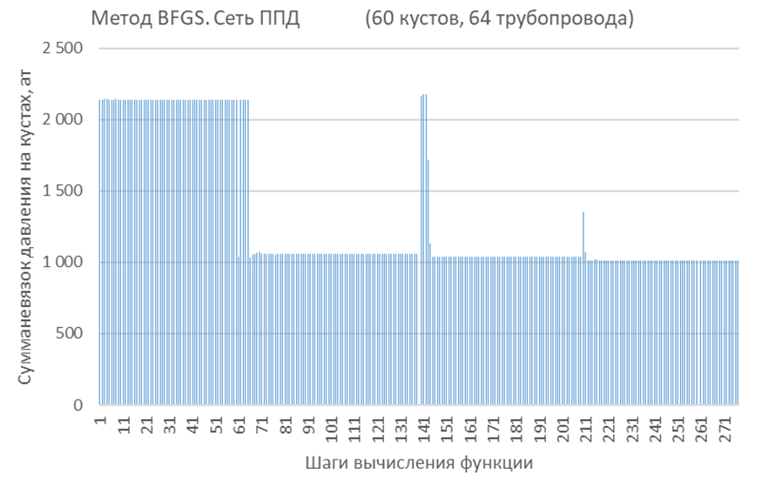
Метод Broyden-Fletcher-Goldfarb-Shanno
Notes:
Вот характер работы наблюдаем на примере метода BFGS. Этот метод так или иначе оценивает градиент целевой функции. Для этого требуется вычислять приращения функции приращении аргументов. Поэтому ширина горизонтальных ступенек равна количеству переменных. В нашем случае 64.

Slide 12
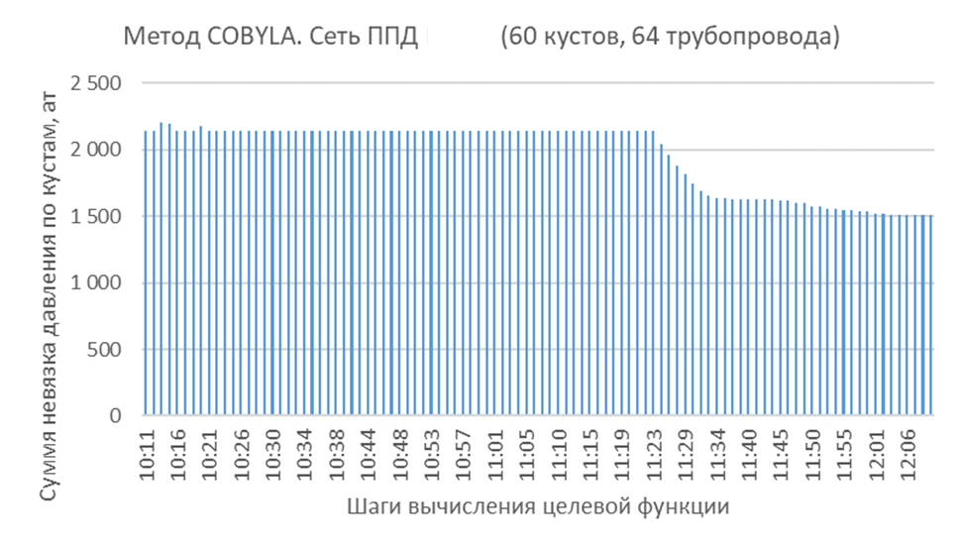
Метод Constrained optimization by linear approximation
Notes:
Метод оптимизации с линейной аппроксимацией тоже численно оценивает производную, т.е. проводит какое-то исследование функции. Хотя по горизонтальной оси приведено время работы алгоритма, ширина начального горизонтального участка тоже составляет 64 единицы.

Slide 13
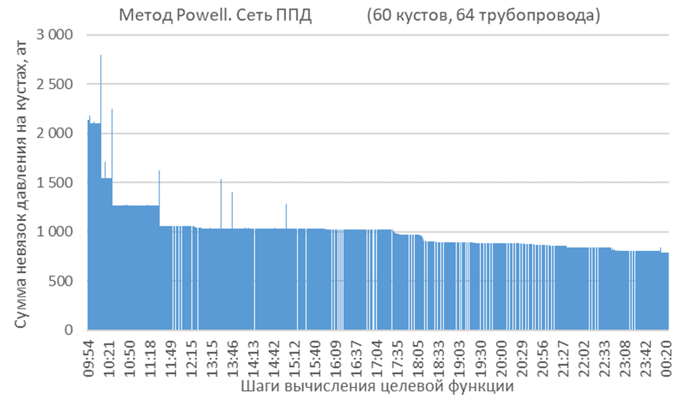
Метод Powell
Notes:
Метод Пауэлла называют методом сопряженных градиентов Пауэлла. Он последовательно оптимизирует функцию вдоль отдельных переменных. Дает на первый взгляд хорошие результаты. Но есть проблема – он очень сильно воздействует на отдельные переменные. Меняет их в десятки раз, как в сторону увеличения, так и в сторону уменьшения, поэтому требует внимательной работы с ограничениями. Не могу его рекомендовать.

Slide 14
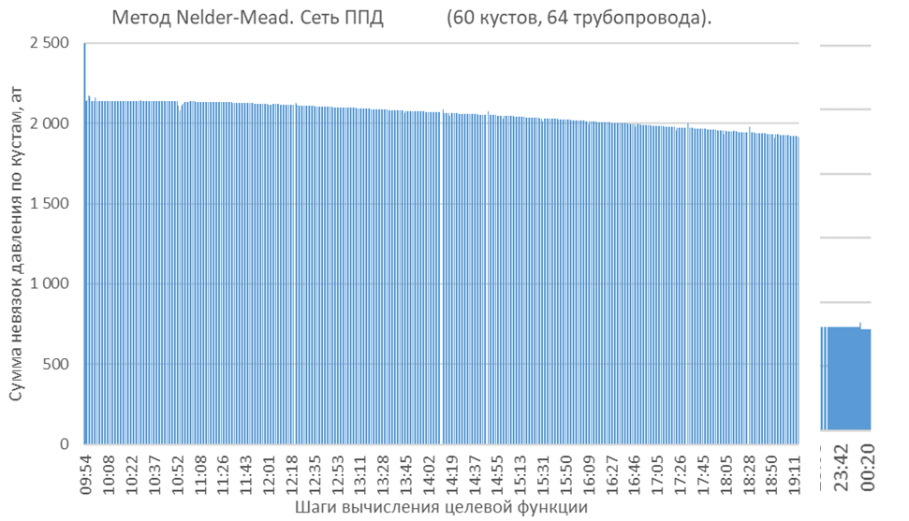
Метод Nelder-Mead
Notes:
Неудачный пример использования метода Нелдера-Мида. Очень незначительное снижение целевой функции за девять часов работы.
Однако можно наблюдать характерное выпуклое монотонное уменьшение значения целевой функции.
Показывает плохую применимость метода в случаях большого количества переменных.

Slide 15
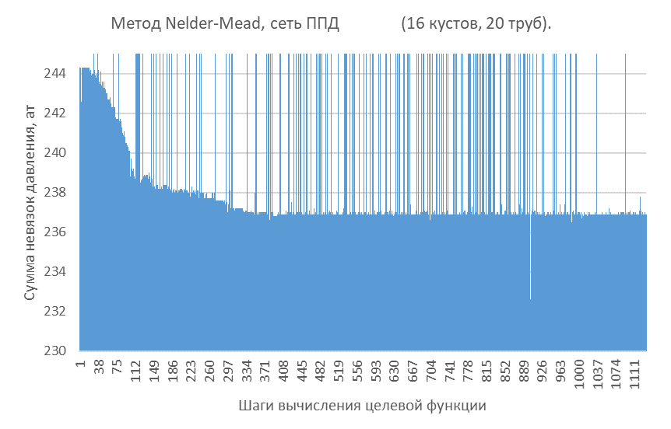
Метод Nelder-Mead
Notes:
Несмотря на большое количество выбросов, прослеживается тенденция уменьшения целевой функции. Оптимизатору в качестве параметров переданы все трубопроводы. Это небольшая сеть ППД.
Приведенные графики призваны проиллюстрировать поведение разных методов оптимизации при использовании всех трубопроводов в качестве параметров.
Но мы рассмотрели не все вопросы, обозначенные на слайде 3 (Р.Д.).
В частности, актуален вопрос о так сказать тактике применения метода оптимизации.
В частности, представленная на слайде картина, полученная на небольшой модели, натолкнула меня на мысль о том, что следует уменьшить количество передаваемых методу переменных.

Slide 16
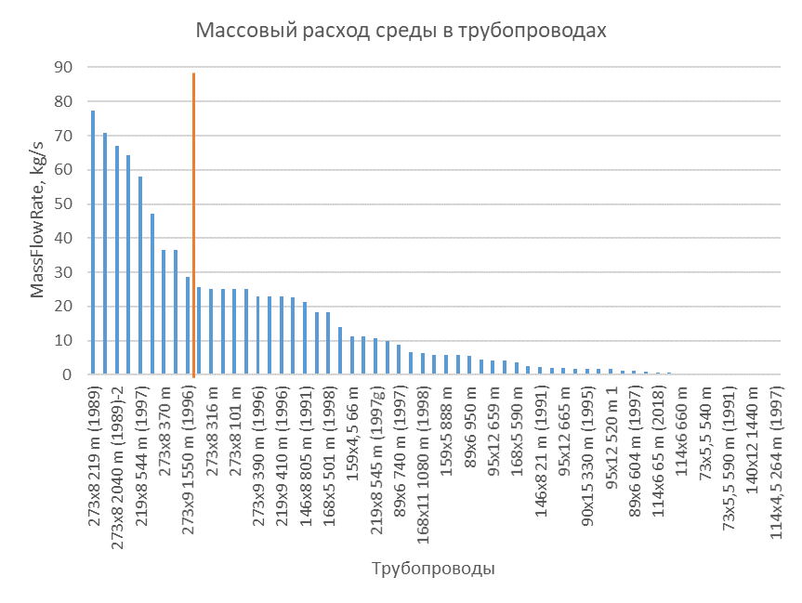
Как применять метод?
20%
Notes:
Трубопроводы были отсортированы по убыванию массового расхода среды в них, в адаптации участвовали первые 20%.

Slide 17
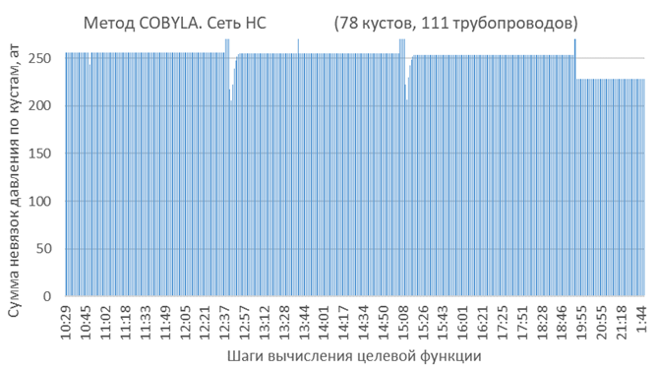
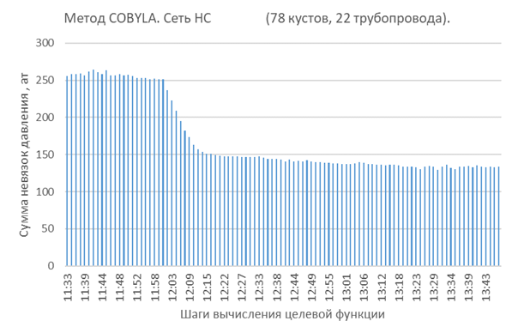
Метод Constrained optimization by linear approximation
Notes:
На примере нефтесборной сети УПС1-5 были получены следующие результаты.

Slide 18
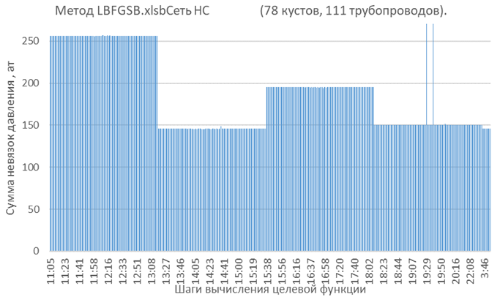
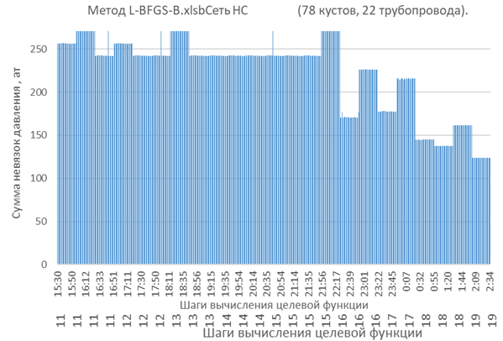
Метод Broyden-Fletcher-Goldfarb-Shanno
Notes:
Метод BFGS тоже улучшился, но все равно велика доля выбросов, аномальных значений.

Slide 19
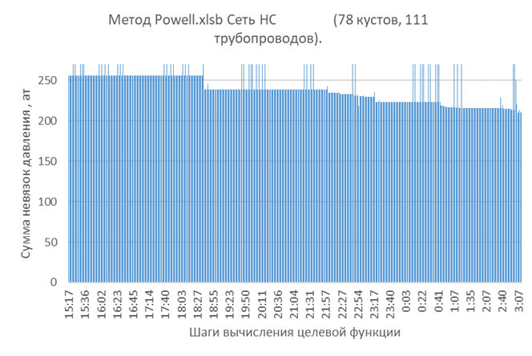
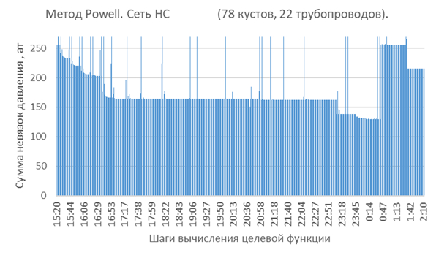
Метод Powell
Notes:
Метод Пауэлла ускорился, но остался нестабильным, а под конец, как будто ухудшил свой же результат.

Slide 20
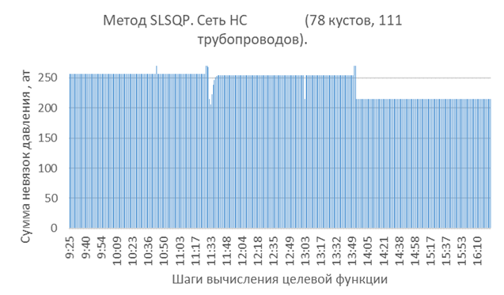
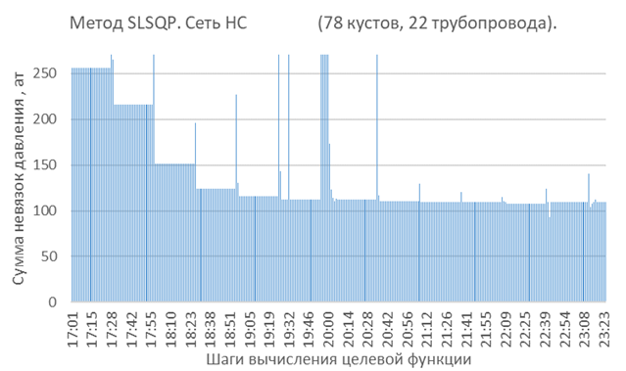
Метод Sequential least square quadratic programming
Notes:
Метод последовательного квадратичного программирования тоже ускорился настолько, что стала прослеживаться какая-то логика в его работе.

Slide 21

Как применять метод?
Notes:
Наконец проиллюстрирую еще один возможный подход к определению переменных адаптации.
Здесь по горизонтали трубопроводы, по вертикали источники в нефтесборной сети.
Трубопроводам последовательно придавались небольшие приращения (friction factor’а) и оценивалось изменение давления на кустах относительно первоначально (изменение приведено в таблице). Цифр не видно потому, что они маленькие. Красным отмечены случаи, когда изменение давления больше, чем в среднем по вертикали.
Эта картина натолкнула меня на мысль о том, что это похоже на координаты (в такой системе, где по одной оси кусты, а по другим трубы). В результате попробовал применить к этим данным метод кластеризации k-means из пакета sk-learn. Метод воспринимает данные и количество кластеров. Возвращает принадлежность труб кластерам. Варьировал количество кластеров. Цветом выделены трубы, которые при любом числе кластеров попадают, как правило, в один и тот же кластер.
Определил для себя количество кластеров 4 или 5 для данной сети с 57 трубопроводами. Это тоже похоже на Парето.
Кластеры труб были отсортированы по убыванию суммарного дебита кустов, с которыми они связаны.
В таком порядке кластеры передаются оптимизатору.

Slide 22
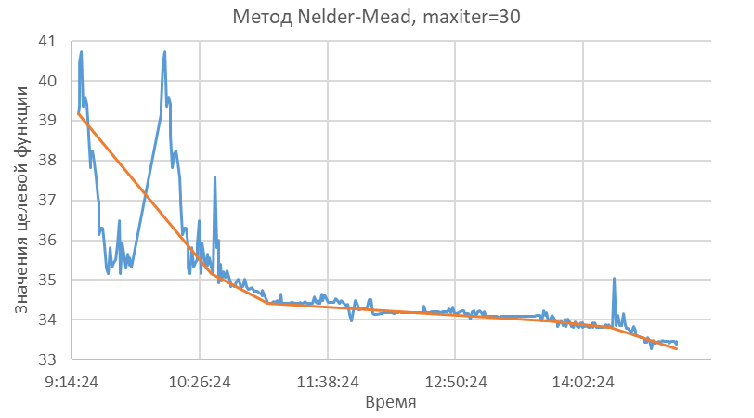
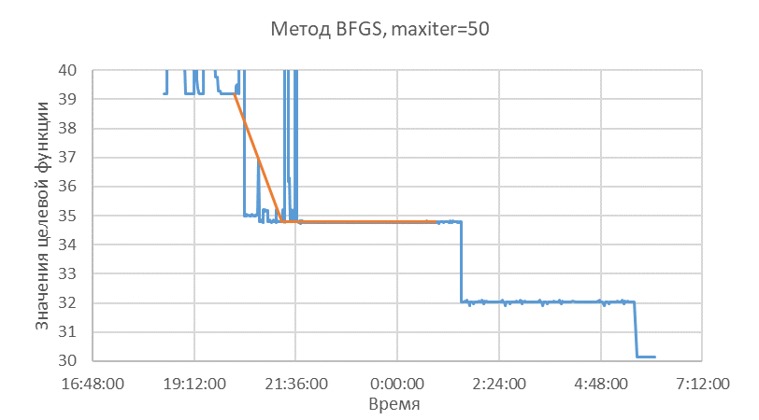
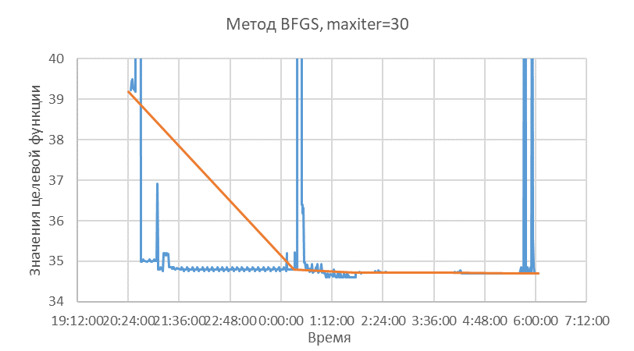
Методы Nelder-Mead и BFGS
Notes:
Трубы передавались оптимизатору покластерно. Сначала метод оптимизации вызывается с трубами одного кластера в качестве переменных, потом с кластерами следующего.
Наиболее выразительно ведет себя метод Nelder-Mead (слева вверху). Синяя линия – это, как и раньше, последовательные значения функции, оранжевая – это значения целевой функции после итерации.
Здесь наклон ломаной на последнем участке больше, чем на предпоследнем. Это значить, что обсчитывать последний имело бы смысл раньше предпоследнего. Т.е. суммарный дебит зависимых от кластера кустов не отражает влияния кластеров на целевую функцию.

Slide 23
Выводы
Адаптация может быть поручена оптимизатору.
К применению рекомендуется метод Nelder-Mead. Применение других методов было бы более эффективно при уточнении их параметров.
Для применения метода требуется подготовить исходные данные (получить список кустов, сопоставить его с техрежимом или иным источником, определить, которое из возможных давлений на скважинах использовать и т.д.).
Описанный подход позволяет специалисту, поручив машине рутину, уделить рабочее время задачам более высокого уровня.

Slide 24
ДОПОЛНИТЕЛЬНЫЕ СЛАЙДЫ

Slide 25
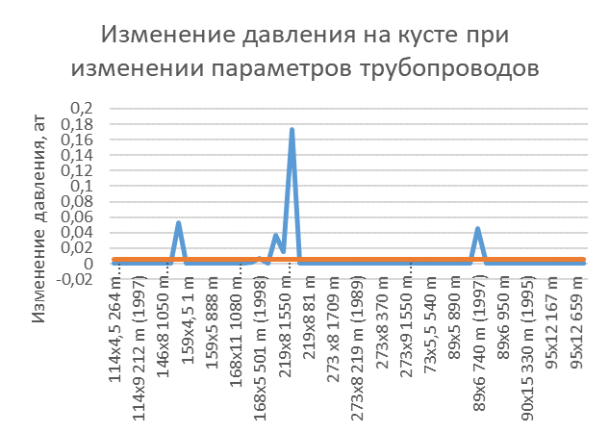
Зависимости изменения давления на кусте
от параметров отдельных труб

Slide 26
Описание пакета scipy
https://docs.scipy.org/doc/scipy/reference/generated/scipy.optimize.minimize.html
scipy.optimize.minimize(
fun,
x0,
args=(),
method=None,
jac=None,
hess=None,
hessp=None,
bounds=None,
constraints=(),
tol=None,
callback=None,
options=None
)
fun
The objective function to be minimized.
fun(x, *args)
where
x is an 1-D array with shape (n,) and
args is a tuple of the fixed parameters needed to completely specify the function.
Notes:
Описание пакета scipy доступно по приведенному адресу, хотя запоминать необязательно, гуглится на раз.
По этому адресу можно увидеть показанный здесь синтаксис вызова метода.

Slide 27
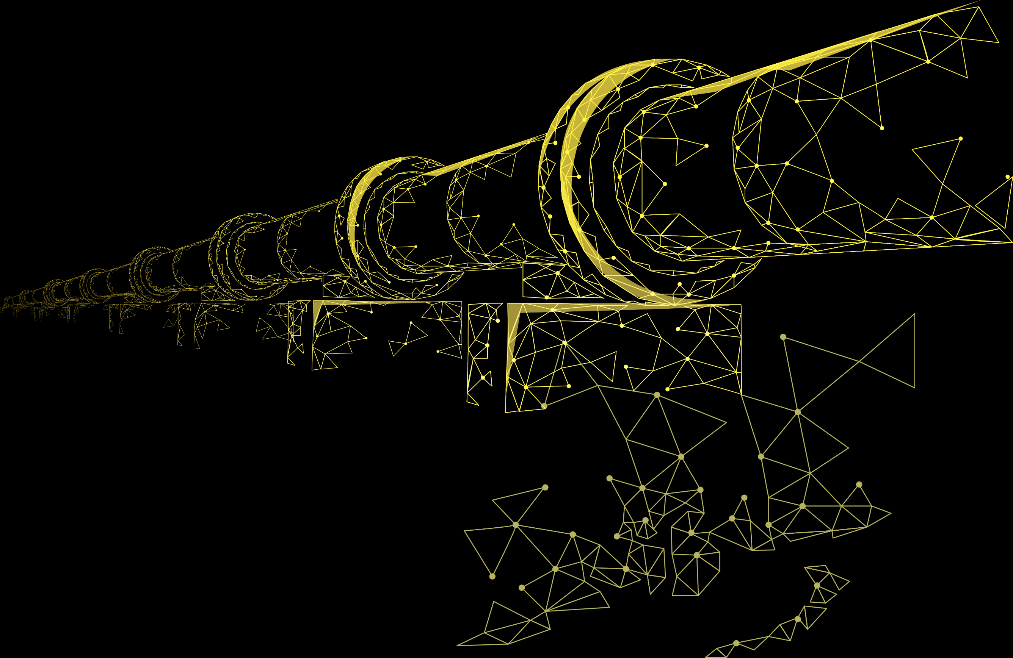

СПАСИБО ЗА ВНИМАНИЕ!

